Slide 1

Инновационные методы повышения успеваемости студентов
Финальный питч
2018

Slide 2


Команда проекта
Даниэль Момот
Виктория Молодикова
Лидер
Победитель многочисленных олимпиад по программированию и математике
Технический руководитель
Прекрасно разбирается в технологиях обучения

Slide 3

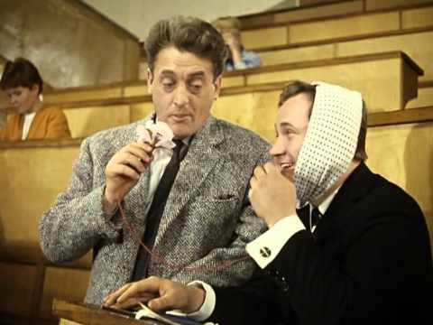

Проблема
Много учить – мало времени
Сейчас обнаруживается более 50% попыток списывания

Slide 4

Решение
Что?
Гибкое руководство по подготовке к экзамену и списыванию
Для кого?
Студенты
Зачем?
Поможет сдать экзамен легко и с гарантией
Как?
Покупка брошюры через интернет

Slide 5

Контакты
daniel.momot@gmail.com
+7 (964) 3219145
https://vk.com/daniel_momot

Slide 6
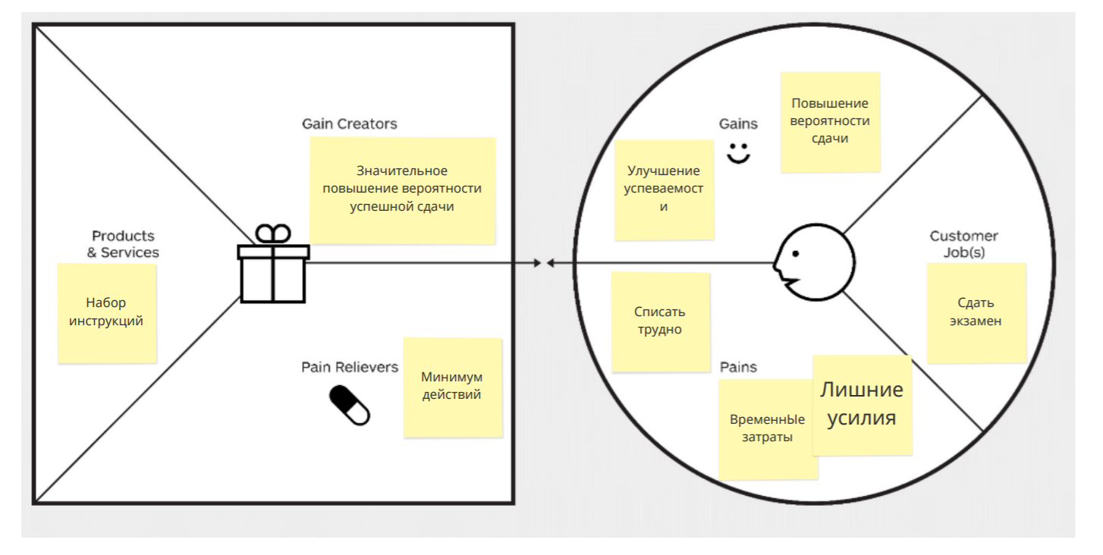
Ценностное предложение

Slide 7
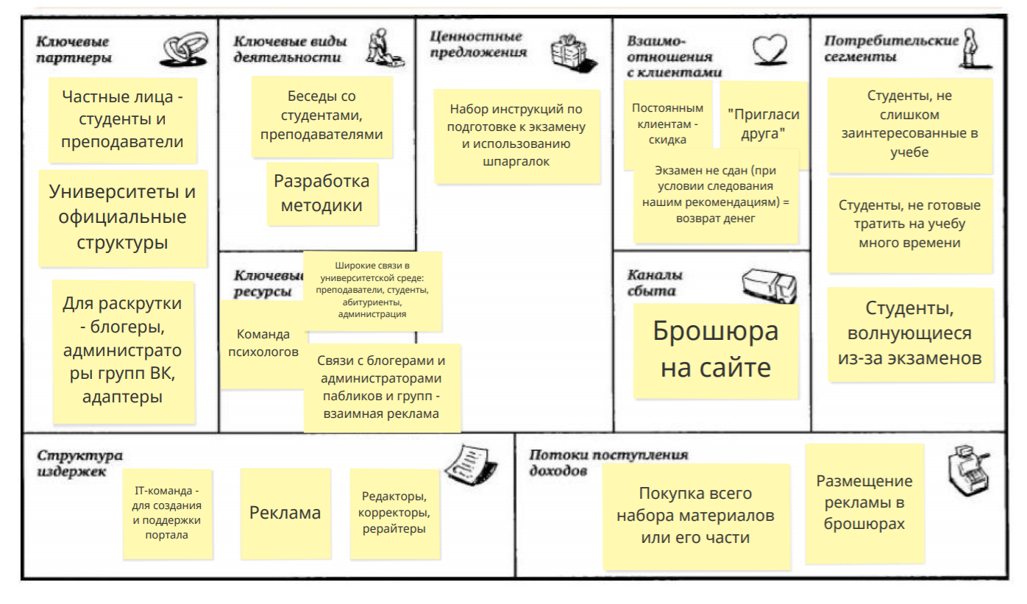
Бизнес-модель

Slide 8
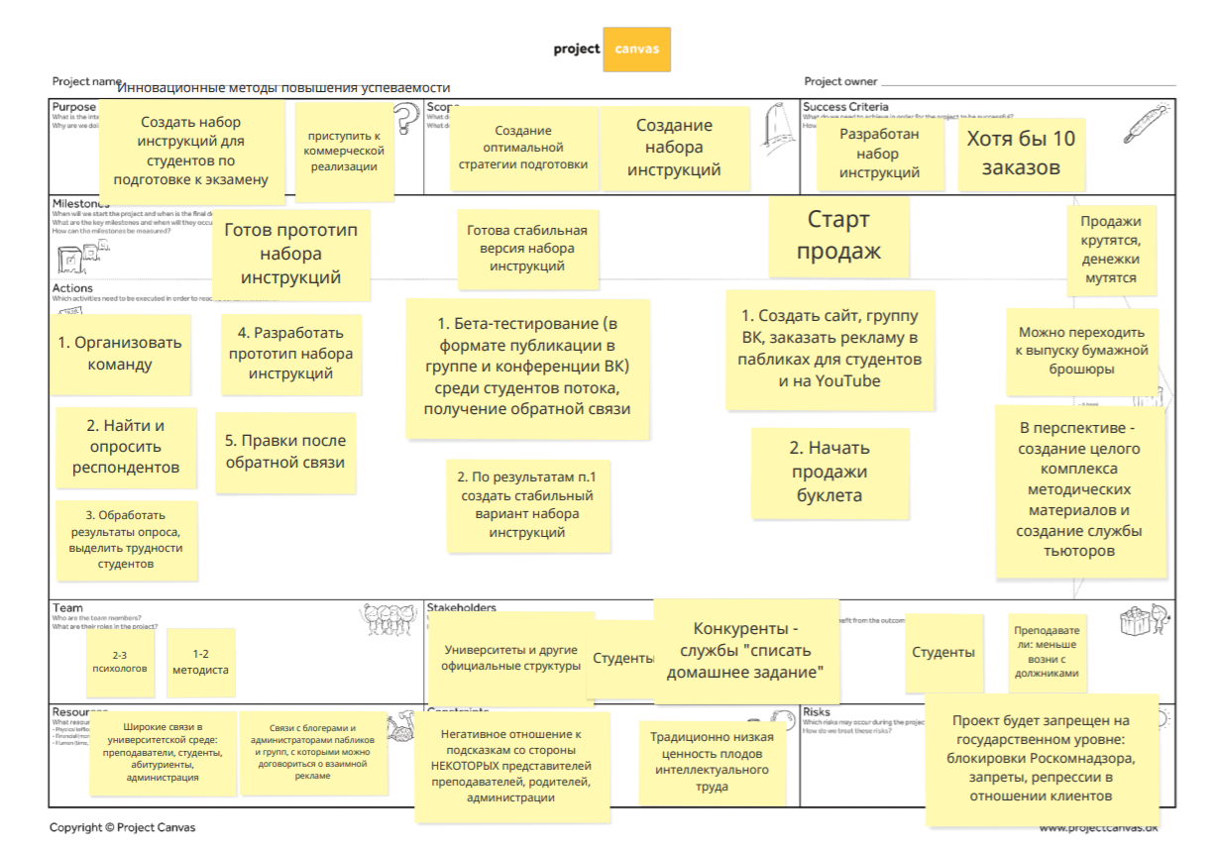
Визуальная модель проекта

